Slide 1
Виды соединений жил проводов и кабелей
Скрутка · пайка · сварка · опрессовка · зажимы
Notes:
Презентация к лекции «Виды соединений жил проводов и кабелей». Слайды с иллюстрациями идут в порядке разделов лекции.

Slide 2
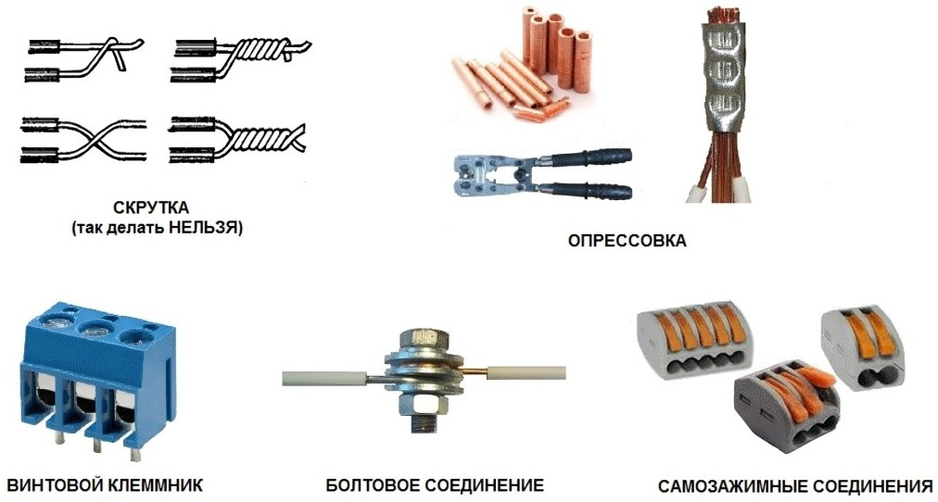
Notes:
Обзор способов соединения жил. Скрутка (так делать нельзя), опрессовка, винтовой клеммник, болтовое соединение, самозажимные клеммы — пять способов, которые встречаются в электромонтаже.

Slide 3
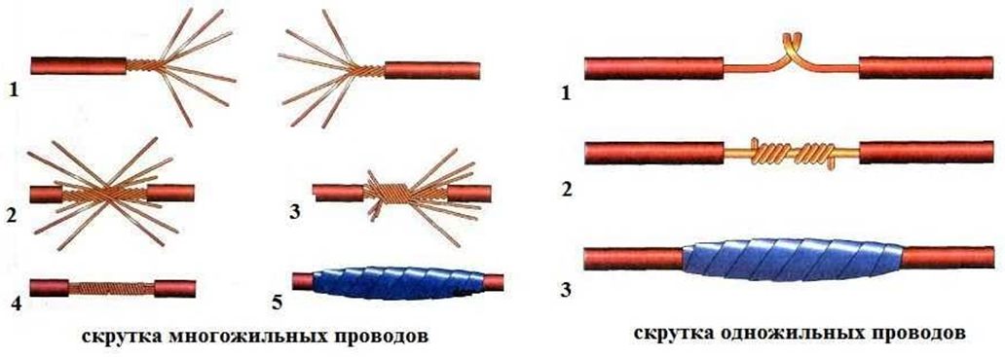
Notes:
Скрутка. Скрутка многожильных и одножильных проводов: от простой до бандажной. По ПУЭ скрутка не допускается как самостоятельное соединение — только как подготовка к пайке или сварке.

Slide 4
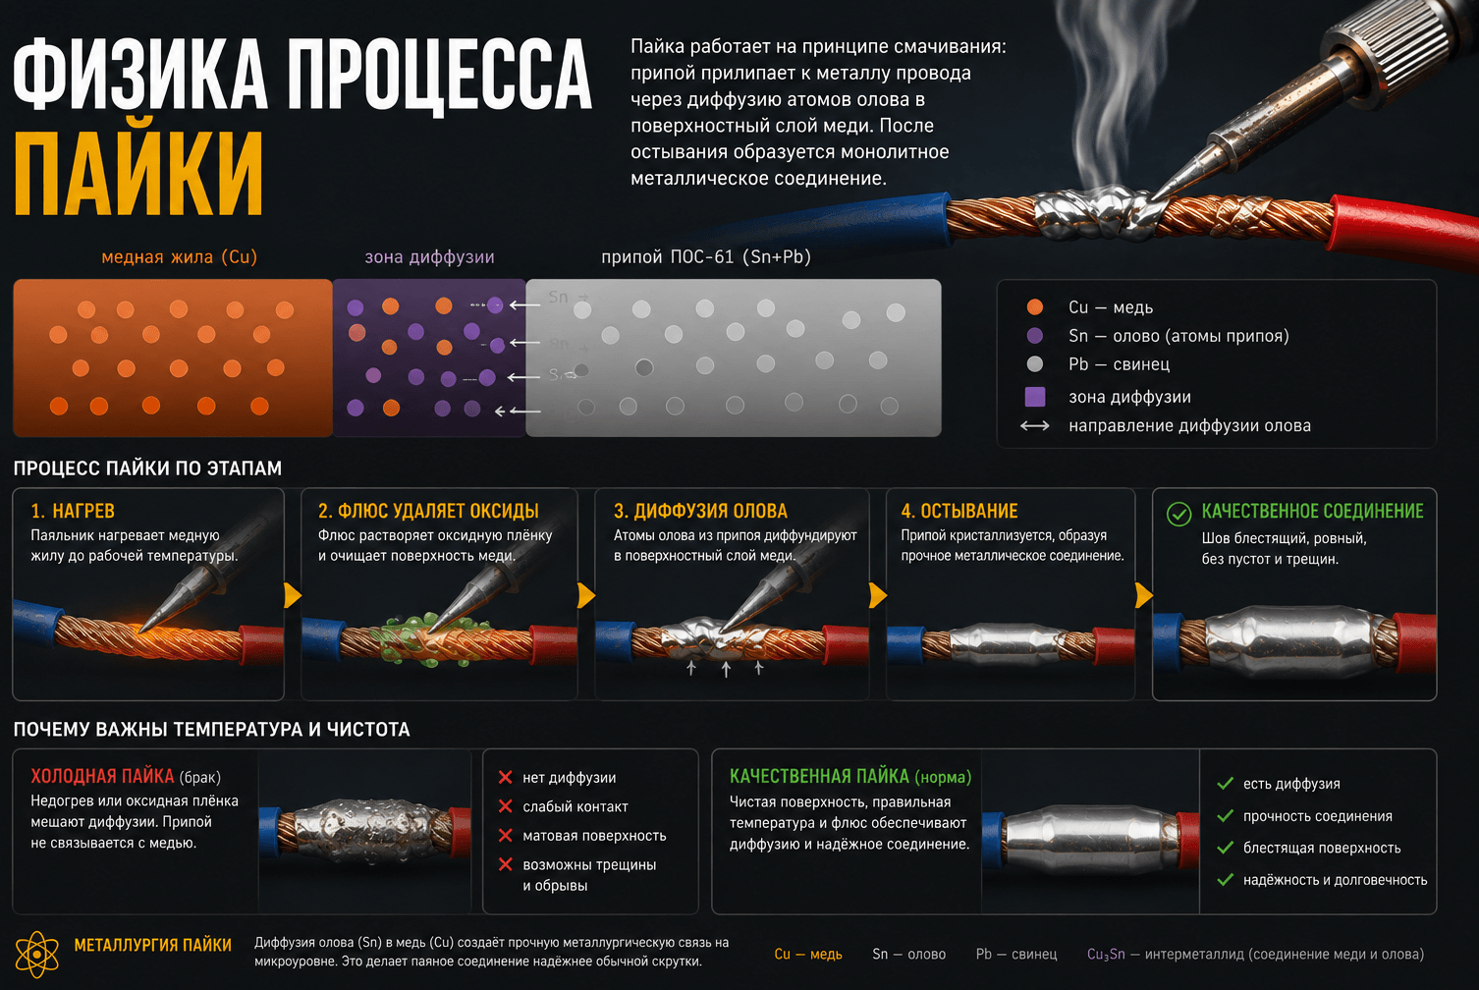
Notes:
Пайка: физика процесса. Диффузия олова в медь, этапы пайки, отличие холодной пайки от качественной. Припой ПОС-61, флюс, температура и чистота поверхности.

Slide 5
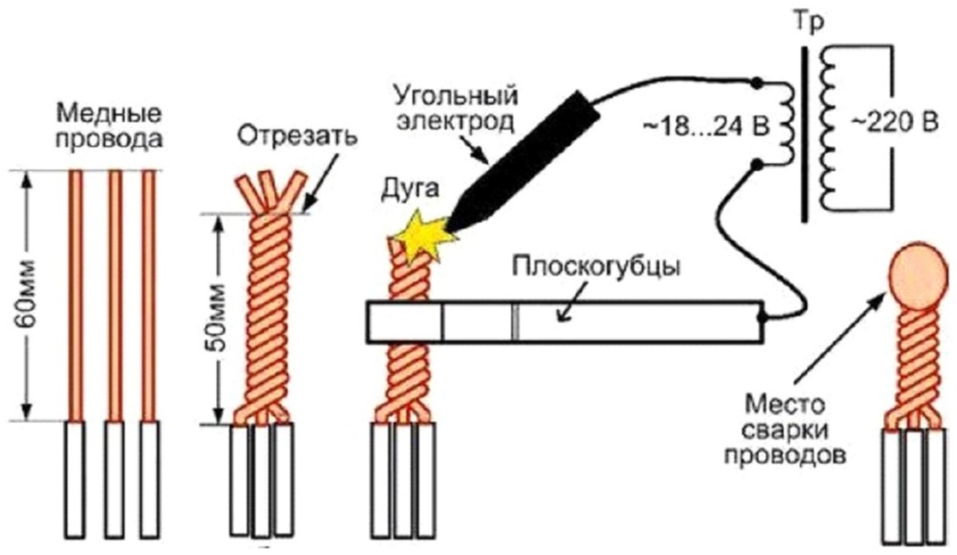
Notes:
Сварка жил. Сварка угольным электродом: скрутка длиной 50 мм, дуга, аппарат 220/18–24 В. На конце скрутки образуется монолитный шарик расплавленного металла.

Slide 6
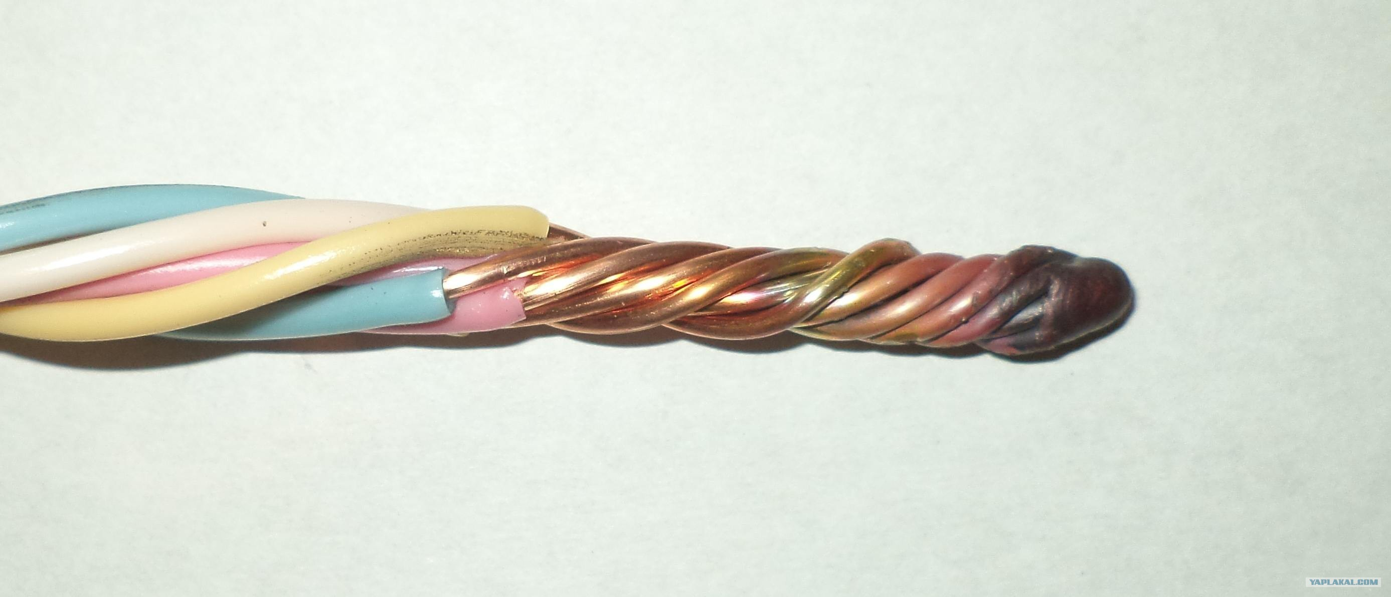
Notes:
Сварное соединение. Сварной шарик на торце скрутки: соединение не окисляется и не ослабевает. После остывания шарик зачищают, покрывают лаком и изолируют.

Slide 7
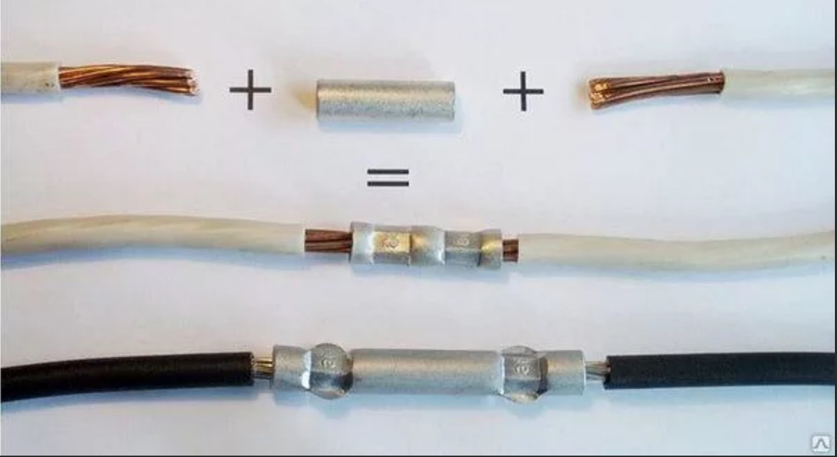
Notes:
Опрессовка: принцип. Жила + гильза + жила = неразъёмное соединение. После обжатия место соединения закрывают термоусадочной трубкой.

Slide 8
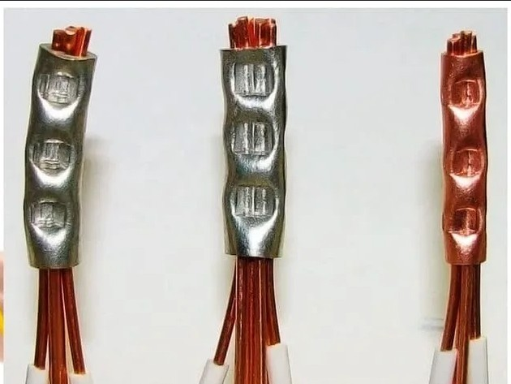
Notes:
Опрессовка: гильзы. Три гильзы после опрессовки: по два вдавливания по длине, медная и лужёная. Жила не должна проворачиваться и вытягиваться из гильзы.

Slide 9
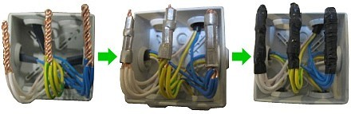
Notes:
Последовательность в коробке. Три стадии: скрутка жил, установка гильз или зажимов, изоляция места соединения.

Slide 10
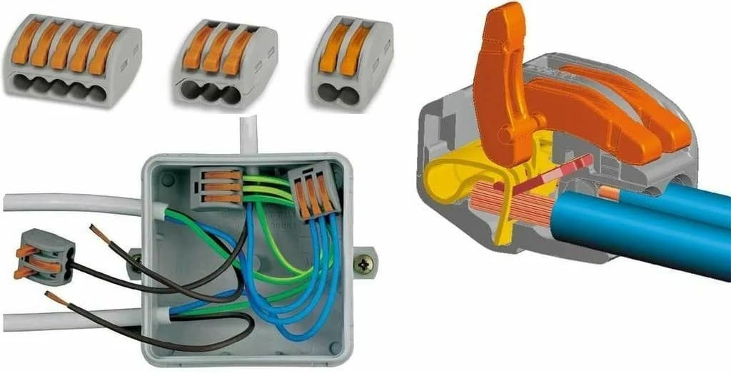
Notes:
Самозажимные клеммы. Устройство самозажимной клеммы, монтаж в распределительной коробке и разрез: пружина прижимает жилу без винта и протяжки.

Slide 11
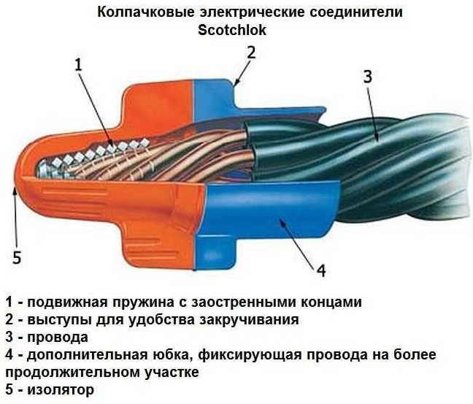
Notes:
Колпачковые соединители. Соединитель Scotchlock: пружина с заострёнными концами, корпус, изолятор. Жилы зажимаются пружиной при завинчивании колпачка.

Slide 12
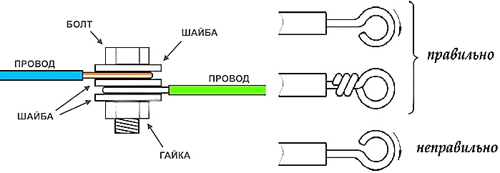
Notes:
Болтовое соединение. Порядок шайб и правильная разделка кольца: жила зажимается между шайбами, кольцо охватывает болт по направлению затяжки.

Slide 13
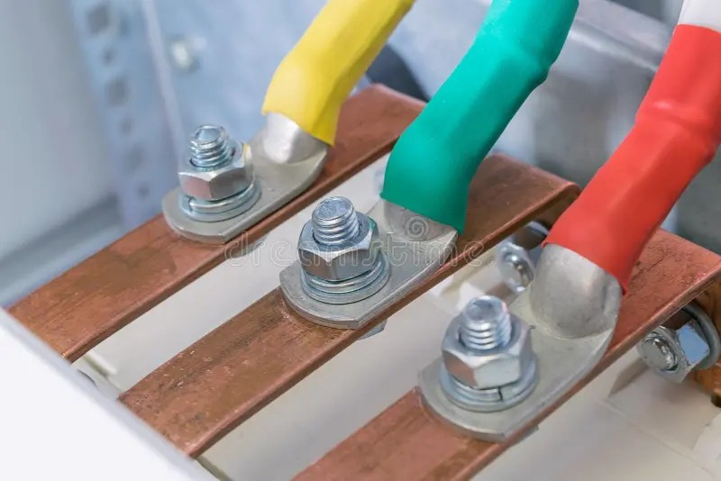
Notes:
Болтовое соединение шин. Наконечники жил крепятся к медным шинам болтами с шайбами. Затяжку выполняют нормированным моментом.

Slide 14
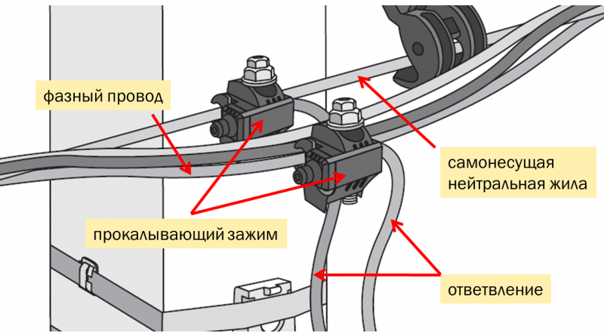
Notes:
Прокалывающие зажимы. Ответвление от воздушной линии: фазный провод, самонесущая нейтральная жила, прокалывающий зажим и ответвление.

